Slide 1
X光实验仪验证康普顿效应
石锐
2023.6.8
Notes:
各位老师同学，大家好，我是19级物理系的石锐，我今天报告的题目是X光实验仪验证康普顿效应。

Slide 2
01
引言
目录
02
实验原理
CONTENTS
03
实验探究与分析
04
结论
2/26
Notes:
报告的内容分为这四个部分。

Slide 3
01
引言
3/26
Notes:
第一部分是引言。

Slide 4
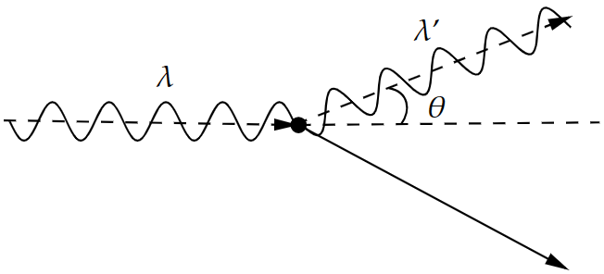
01
引言
康普顿效应
康普顿效应是指在X射线与物质散射时，被散射的X射线中，除了有与入射X射线具有相同波长的成分，还有波长变化的部分，且波长的变化量与散射角有关。
在本实验中，我们就将利用X光实验仪验证康普顿效应。
4/26
Notes:
康普顿效应是指在X射线与物质散射时，被散射的X射线中，除了有与入射X射线具有相同波长的成分，还有波长变化的部分，且波长的变化量与散射角有关。在本实验中，我们就将利用X光实验仪验证康普顿效应。

Slide 5
01
引言
实验思路
同种材料对X射线的吸收强度与入射X射线的波长有关；
发生康普顿散射前后X射线的波长会发生变化。
材料在康普顿散射前后对X射线的吸收强度将发生变化
测量吸收强度的变化就可以计算散射前后波长的变化
5/26
Notes:
首先介绍一下我们的实验思路。考虑到同种材料对X射线的吸收强度与入射X射线的波长有关，且发生康普顿散射前后X射线的波长会发生变化，因此材料在康普顿散射前后对X射线的吸收强度将发生变化，于是我们只要测量吸收强度的变化就可以计算散射前后波长的变化，也就可以验证康普顿效应。

Slide 6
02
实验原理
6/26
Notes:
第二部分是实验原理。

Slide 7


02
原理
康普顿效应
$$Δλ=λ^{′}−λ=λ_{e}(1−cosθ)$$
其中$λ_{e}=\frac{h}{mc}$称为康普顿波长。
注意到散射前后的波长变化量$Δλ$与入射波长$λ$无关。
7/26
Notes:
康普顿效应在数学上可以写为这样一个方程。注意到散射前后的波长变化量$Δλ$与入射波长$λ$无关。

Slide 8
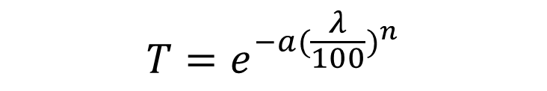
02
原理
X光在铜片中的衰减
同种材料对X射线的吸收强度与入射X射线的波长有关。R. W. Pohl通过实验作出了铜吸收片的透射率与波长关系的曲线，得到一个经验公式
$$T=e^{−a{(\frac{λ}{100})}^{n}}$$
其中$T$为透射率，波长$λ以pm为$单位。对于实验中所用的铜片，理论值$为a=7.6，n=2.75。$
8/26
Notes:
X光在铜片中传播时会衰减，且同种材料对X射线的吸收强度与入射X射线的波长有关。对于铜片，X光的透射率可以写为这样一个经验公式，对于实验中所用的铜片，参数a取为7.6，n取为2.75。

Slide 9
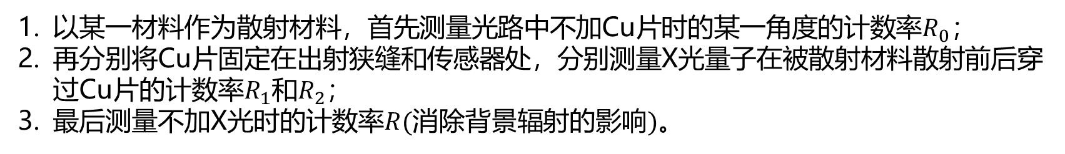
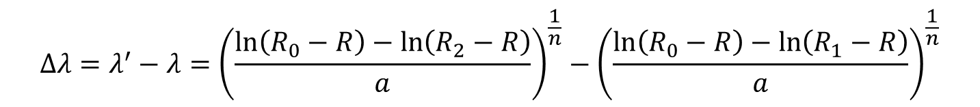
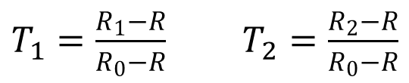
02
原理
X光实验仪测量康普顿效应
以某一材料作为散射材料，首先测量光路中不加Cu片时的某一角度的计数率$R_{0}；$
再分别将Cu片固定在出射狭缝和传感器处，分别测量X光量子在被散射材料散射前后穿过Cu片的计数率$R_{1}$和$R_{2}$；
最后测量不加X光时的计数率$R(消除背景辐射的影响)。$
康普顿散射前后X光量子穿过Cu片的透射率分别为
$T_{1}=\frac{R_{1}−R}{R_{0}−R}$ $T_{2}=\frac{R_{2}−R}{R_{0}−R}$
$$Δλ=λ^{′}−λ={\left(\frac{\ln\left(R_{0}−R\right)−\ln\left(R_{2}−R\right)}{a}\right)}^{\frac{1}{n}}−{\left(\frac{\ln\left(R_{0}−R\right)−\ln\left(R_{1}−R\right)}{a}\right)}^{\frac{1}{n}}$$
9/26
Notes:
用X光实验仪测量康普顿效应的方法是，以某一材料作为散射材料，首先测量光路中不加Cu片时的某一角度的计数率$R_{0}，$再分别将Cu片固定在出射狭缝和传感器处，分别测量X光量子在被散射材料散射前后穿过Cu片的计数率$R_{1}$和$R_{2}$，最后测量不加X光时的计数率$R，这是为了消除背景辐射的影响$。这样X光在散射前后的波长变化量就可以用这些计数率表达为这样的形式。

Slide 10
03
实验探究与分析
10/26
Notes:
第三部分是实验探究与分析。

Slide 11
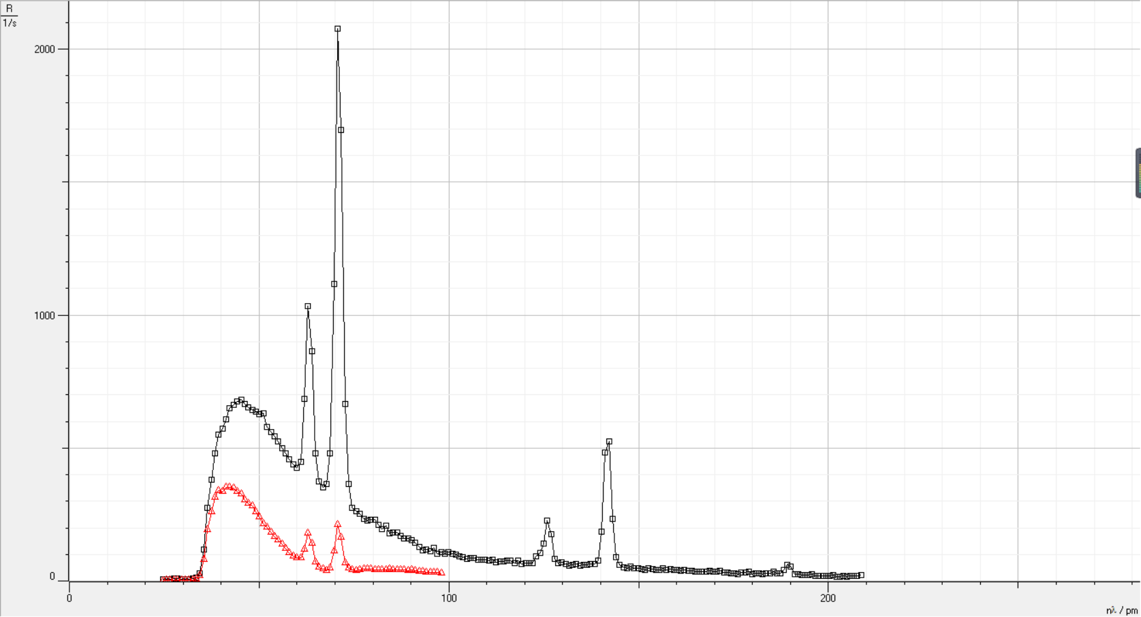
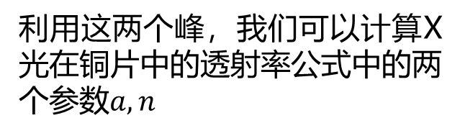
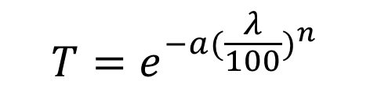
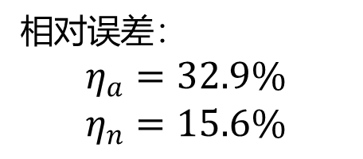

03
实验探究
$$T=e^{−a{(\frac{λ}{100})}^{n}}$$
一、测量NaCl的衍射谱
利用这两个峰，我们可以计算X光在铜片中的透射率公式中的两个参数$a,n$
$$a=5.12，n=2.32$$
没有加入铜吸收片
相对误差：
$$η_{a}=32.9\%$$
$$η_{n}=15.6\%$$
加入铜吸收片
11/26
Notes:
首先，我们测量NaCl的衍射谱，利用图中的这两个峰，我们可以计算X光在铜片中的透射率公式中的两个参数a，n。实验测得a=5.12，n=2.32。与理论值相对误差分别为32.9%，15.6%。

Slide 12
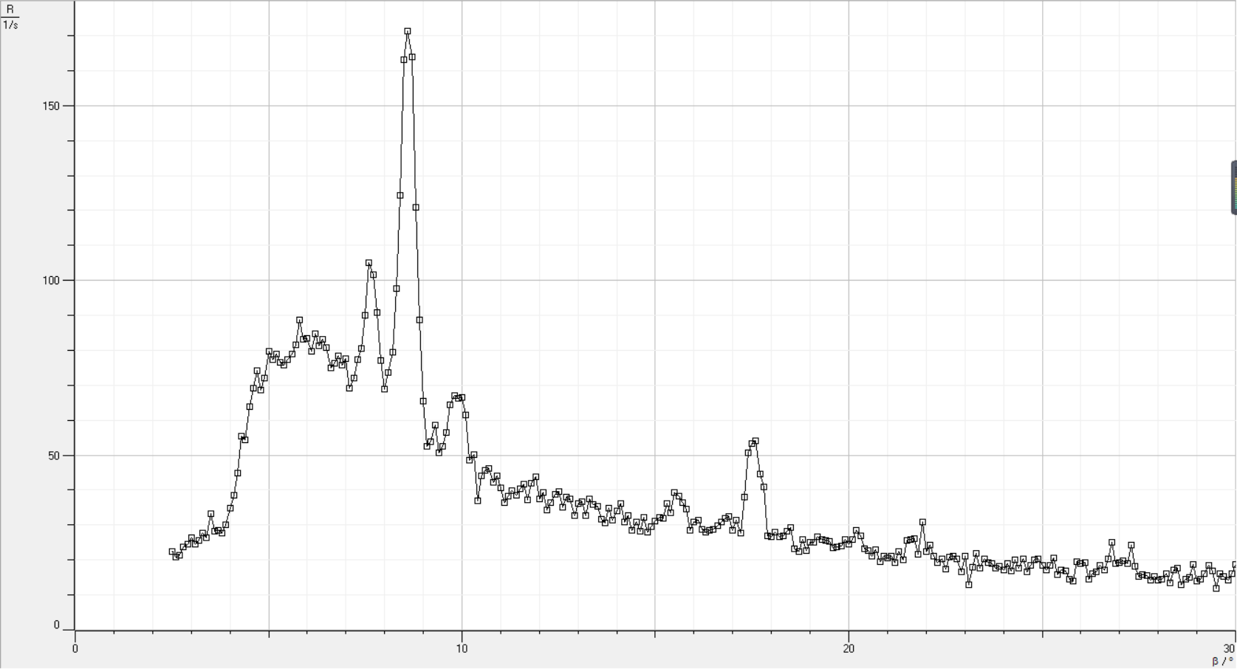
03
实验探究
二、测量康普顿效应(以Al为散射材料)
1、测量Al的衍射谱
由于康普顿散射是X射线与近自由电子的相互作用，而晶体X射线衍射是X射线与晶格的相互作用，所以在选取散射角度时要避开衍射角。
12/26
Notes:
然后，我们以Al为散射材料，测量了Al的衍射谱，进行这一步的目的是，康普顿散射是X射线与近自由电子相互作用，而晶体X射线衍射是X射线与晶格的相互作用，所以在选取散射角度时要避开图中的衍射角。

Slide 13
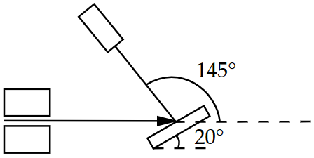
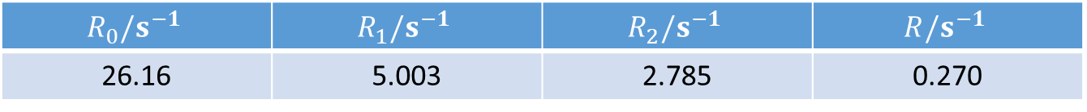
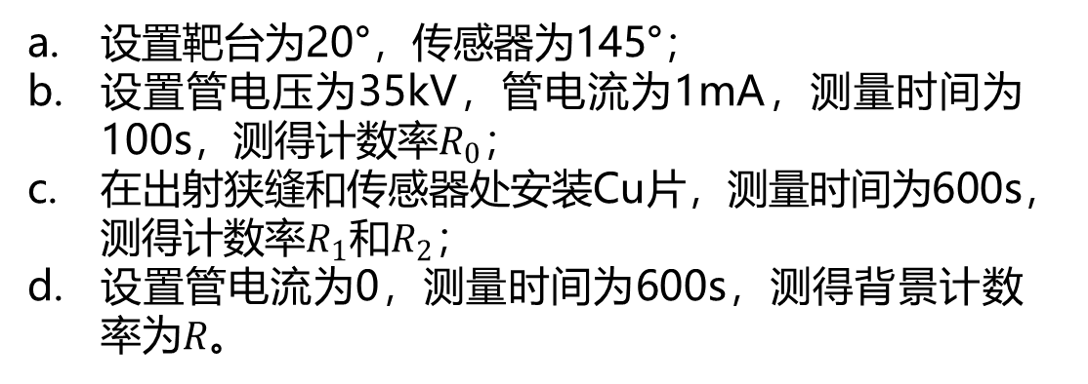
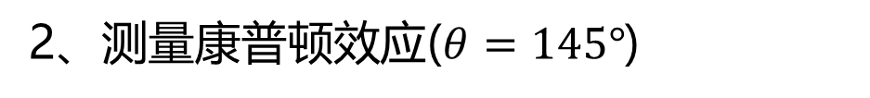
03
实验探究
2、测量康普顿效应($θ=145°$)
设置靶台为20°，传感器为145°；
设置管电压为35kV，管电流为1mA，测量时间为100s，测得计数率$R_{0}；$
在出射狭缝和传感器处安装Cu片，测量时间为600s，测得计数率$R_{1}$和$R_{2}$；
设置管电流为0，测量时间为600s，测得背景计数率为$R。$
$$R_{0}/s^{−1}$$ | $$R_{1}/s^{−1}$$ | $$R_{2}/s^{−1}$$ | $$R/s^{−1}$$
26.16 | 5.003 | 2.785 | 0.270
实验值：7.07pm
理论值：4.41pm
相对误差：60.3%
13/26
Notes:
然后我们设置设置靶台为20°，传感器为145°，按前面提到的实验方法，测量了散射角为145°时的波长变化量，实验结果为7.07pm，与理论值4.41pm相比，相对误差为60.3%。

Slide 14
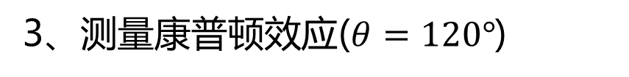
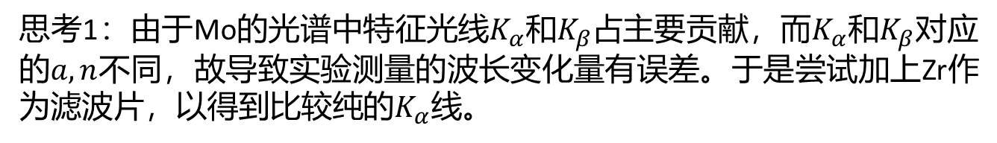
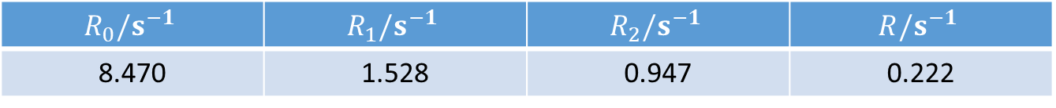
03
实验探究
3、测量康普顿效应($θ=120°$)
设置靶台为20°，传感器为120°，重复上述操作步骤，得到计数率
$$R_{0}/s^{−1}$$ | $$R_{1}/s^{−1}$$ | $$R_{2}/s^{−1}$$ | $$R/s^{−1}$$
8.470 | 1.528 | 0.947 | 0.222
实验值：6.33pm
理论值：3.64pm
相对误差：73.9%
相对误差都很大！
思考1：由于Mo的光谱中特征$光线K_{α}和K_{β}占$主要贡献，而$K_{α}和K_{β}$对应的$a,n$不同，故导致实验测量的波长变化量有误差。于是尝试加上Zr作为滤波片，以得到比较纯的$K_{α}$线。
14/26
Notes:
同时我们也测量了散射角为120°时的波长变化量，实验结果为6.33pm，与理论值3.64pm相比，相对误差为73.9%。这两个散射角度的实验结果相对误差都很大，因此我们猜测，由于Mo的光谱中特征$光线K_{α}和K_{β}占$主要贡献，而$K_{α}和K_{β}$对应的$a,n$不同，故导致实验测量的波长变化量有误差。于是我们尝试加上Zr作为滤波片，以得到比较纯的$K_{α}$线。

Slide 15
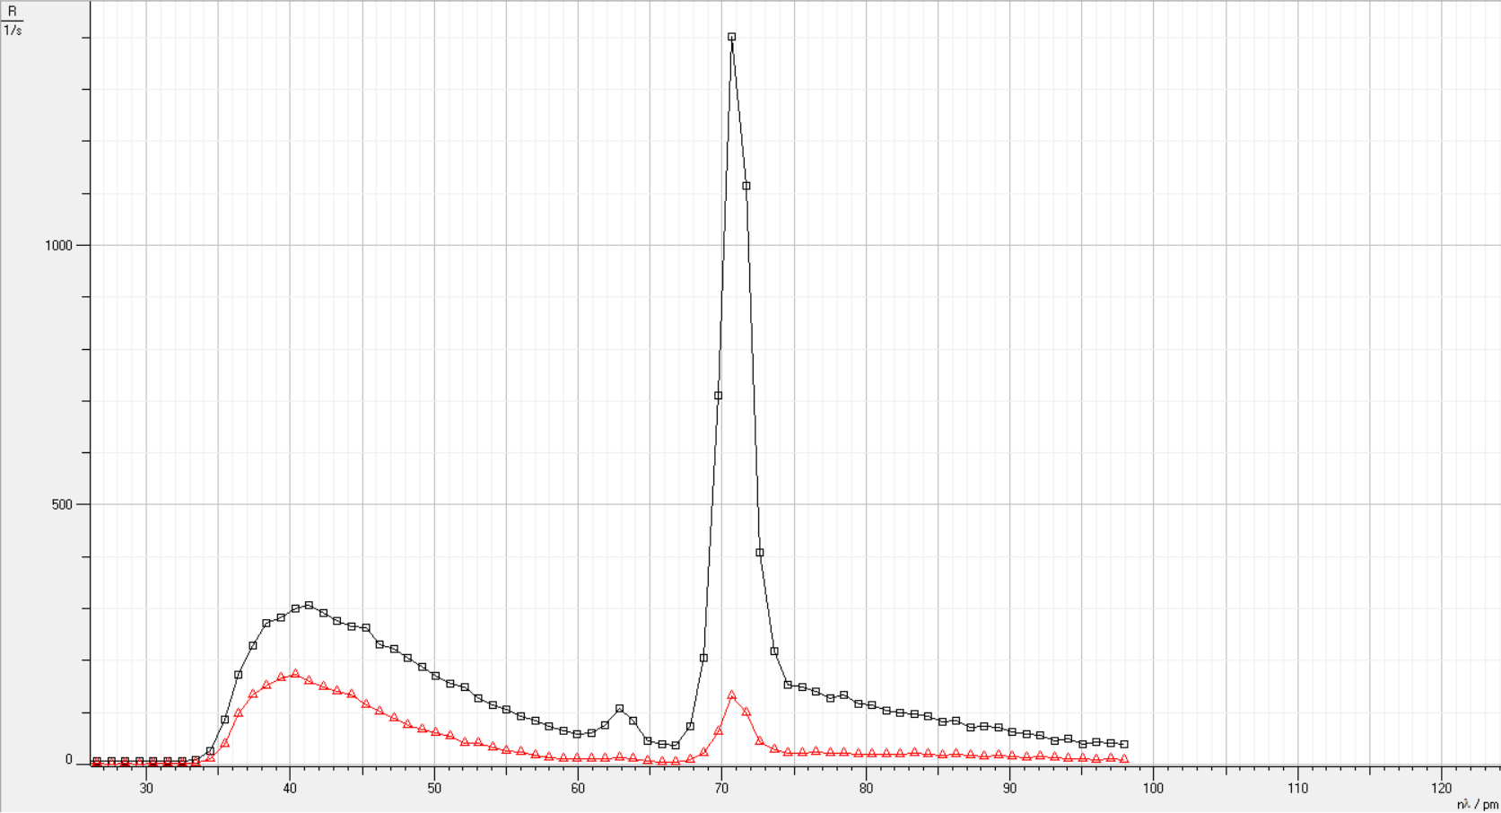
03
实验探究
4、Zr的滤波作用
不加Zr
加Zr
15/26
Notes:
这两张图是我们验证Zr确实具有滤波作用的结果，可以看到加上Zr片之后，$K_{β}$线的强度明显下降了。

Slide 16
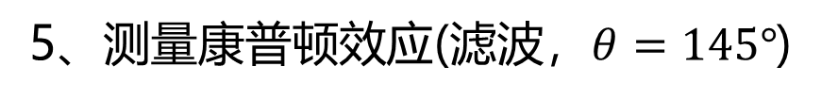
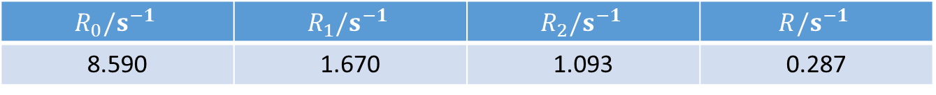
03
实验探究
5、测量康普顿效应(滤波$，θ=145°$)
设置靶台为20°，传感器为145°，重复之前的操作步骤，得到计数率
$$R_{0}/s^{−1}$$ | $$R_{1}/s^{−1}$$ | $$R_{2}/s^{−1}$$ | $$R/s^{−1}$$
8.590 | 1.670 | 1.093 | 0.287
实验值：5.94pm
理论值：4.41pm
相对误差：34.7%
相对误差降低了，但仍有较大误差。
思考2：轻元素对电子的束缚力比较小，采用石墨作为散射材料效果可能会更好。
16/26
Notes:
在加了Zr作为滤波片之后，我们重新测量了散射角度为145°时的波长变化量，实验结果为5.94pm，理论值为4.41pm，相对误差为34.7%，可以看到相对误差明显降低了，但仍有较大误差，于是我们继续猜想，轻元素对电子的束缚力比较小，采用石墨作为散射材料效果可能会更好。

Slide 17
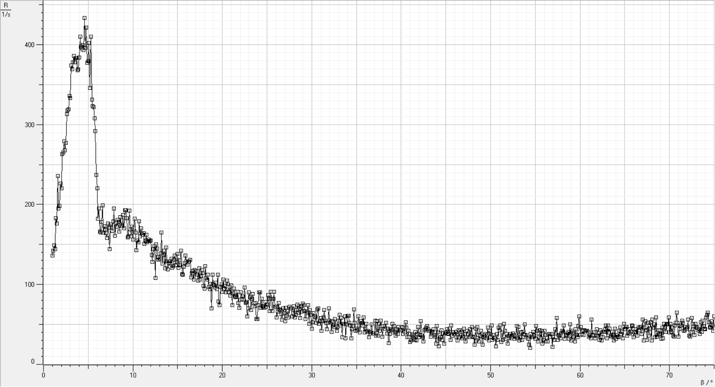
03
实验探究
三、测量康普顿效应(以石墨为散射材料)
1、测量石墨的衍射谱
17/26
Notes:
于是我们以石墨为散射材料，测量了石墨的衍射谱，目的也是为了选择散射角时避开衍射角。

Slide 18

03
实验探究
2、测量$透射率公式中的参数a,n$
利用NaCl衍射谱中的$K_{α}和K_{β}$峰，重复测量三次，计算平均值后得到$参数a,n$
$$a=4.89，n=2.22$$
相对误差：
$$η_{a}=35.7\%，η_{n}=19.3\%$$
18/26
Notes:
我们也重新测量了参数a和n，利用的方法和前面相同，但是这次我们是重复测量三次取平均值，最后得到参数a=4.89，n=2.22，相对误差分别为35.7%，19.3%。

Slide 19
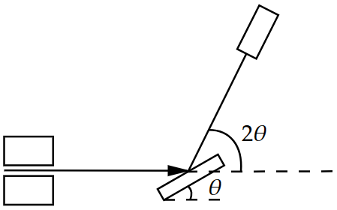
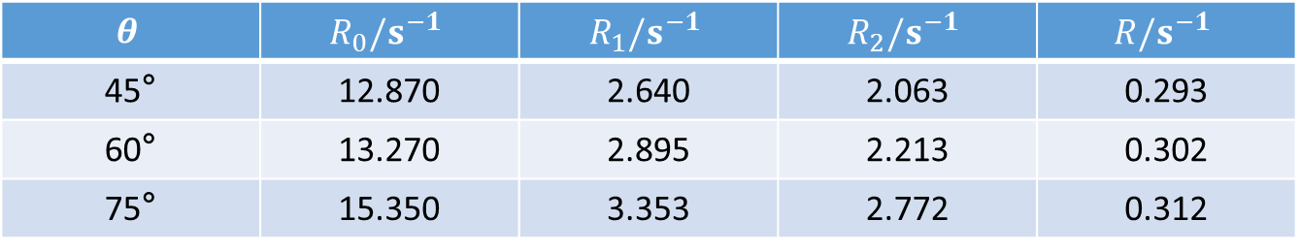
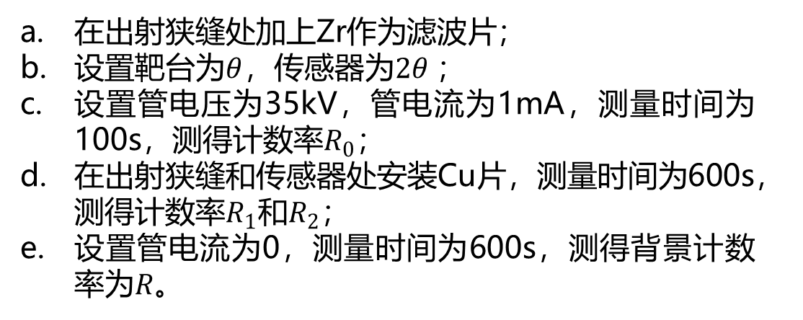
03
实验探究
3、测量康普顿效应
在出射狭缝处加上Zr作为滤波片；
设置靶台为$θ$，传感器为$2θ$；
设置管电压为35kV，管电流为1mA，测量时间为100s，测得计数率$R_{0}；$
在出射狭缝和传感器处安装Cu片，测量时间为600s，测得计数率$R_{1}$和$R_{2}$；
设置管电流为0，测量时间为600s，测得背景计数率为$R。$
$$θ$$ | $$R_{0}/s^{−1}$$ | $$R_{1}/s^{−1}$$ | $$R_{2}/s^{−1}$$ | $$R/s^{−1}$$
45° | 12.870 | 2.640 | 2.063 | 0.293
60° | 13.270 | 2.895 | 2.213 | 0.302
75° | 15.350 | 3.353 | 2.772 | 0.312
19/26
Notes:
不同于之前固定靶台的方法，这时我们采用Couple模式测量康普顿效应，也就是靶台为$θ$角，传感器为2$θ角$。我们测得$θ$分别为45°，60°和75°时的计数率结果如这张表所示。

Slide 20
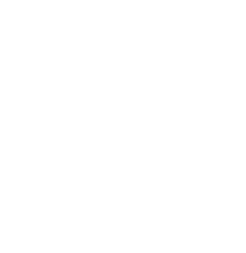
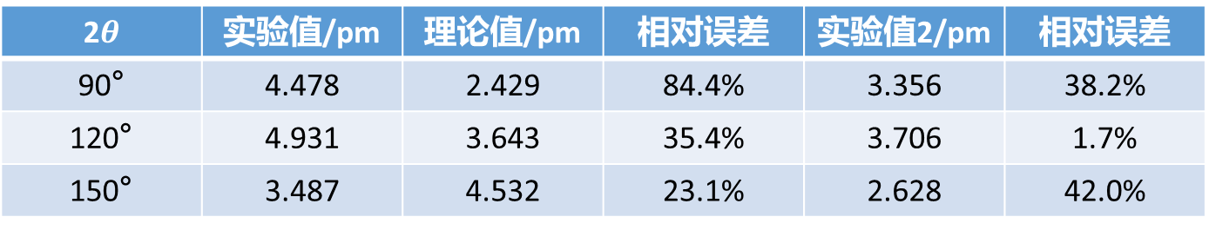
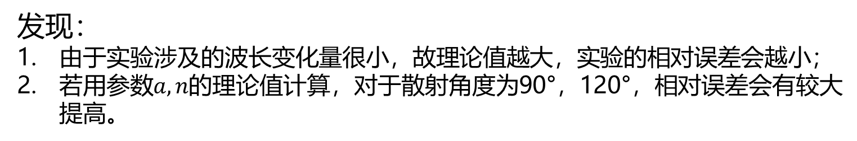


03
实验探究
2$θ$ | 实验值/pm | 理论值/pm | 相对误差 | 实验值2/pm | 相对误差
90° | 4.478 | 2.429 | 84.4% | 3.356 | 38.2%
120° | 4.931 | 3.643 | 35.4% | 3.706 | 1.7%
150° | 3.487 | 4.532 | 23.1% | 2.628 | 42.0%
用$a=4.89，n=2.22$计算
用$a=7.6，n=2.75$计算
发现：
由于实验涉及的波长变化量很小，故理论值越大，实验的相对误差会越小；
若用参数$a,n的$理论值计算，对于散射角度为90°，120°，相对误差会有较大提高。
20/26
Notes:
于是我们可以计算得到散射角为90°，120°，150°时散射前后的波长变化量的实验值与理论值的相对误差为84.4%，35.4%，23.1%，可以发现理论值越大，实验的相对误差会越小，这是因为实验涉及的波长变化量本身很小，以至于很小的实验误差都会导致很大的相对误差。而且我们发现当用参数a和n的理论值来计算波长变化量的实验值时，对于散射角度为90°和120°时，相对误差会有较大提高。

Slide 21
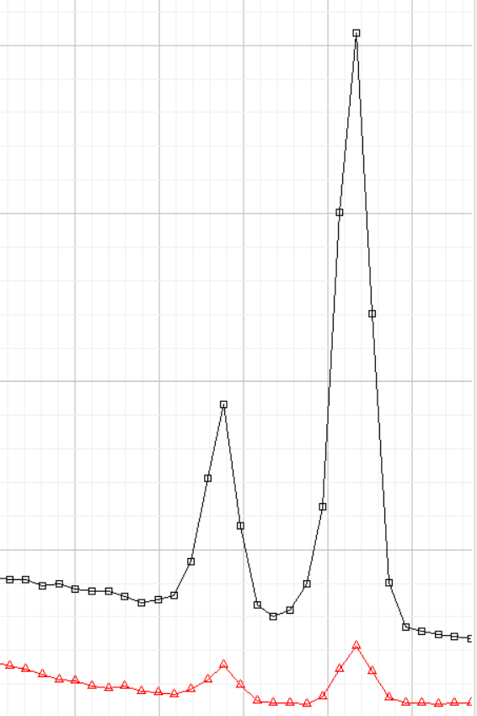
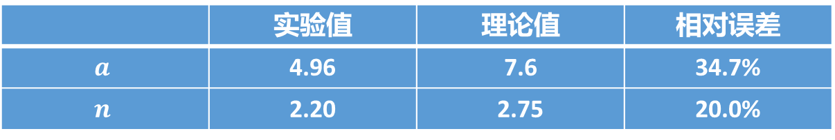
03
实验探究
三、改进测量参数$a,n的$方法
方法一：测量透射率时，在峰值附近正负0.1°范围内测量透射率并取平均值，每个角度处测量时间为200s。
 | 实验值 | 理论值 | 相对误差
$$a$$ | 4.96 | 7.6 | 34.7%
$$n$$ | 2.20 | 2.75 | 20.0%
21/26
Notes:
考虑到我们之前测量的参数a和n都与理论值有较大误差，因此我们改进了测量a，n的方法，希望能得到更精确的结果。我们采用的方法一是，测量透射率时，在峰值附近正负0.1°范围内测量透射率并取平均值，每个角度处测量时间为200s，也就是用图中圈出来的三个点计算透射率的平均值。得到的实验结果如表所示。

Slide 22
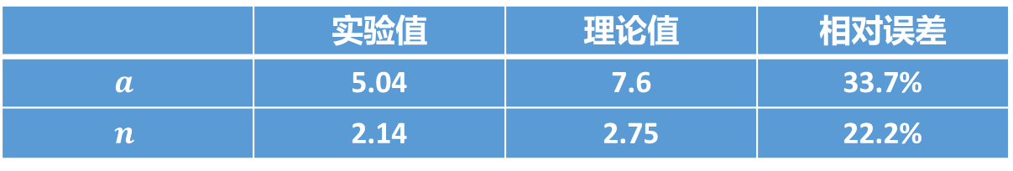
03
实验探究
方法二：测量透射率时，在峰值测量透射率且取测量时间为300s。
 | 实验值 | 理论值 | 相对误差
$$a$$ | 5.04 | 7.6 | 33.7%
$$n$$ | 2.14 | 2.75 | 22.2%
两种改进方法的测量结果均没有明显地改善参数$a,n$的相对误差。
22/26
Notes:
方法二是，测量透射率时，在峰值测量透射率且取测量时间为300s，也就是在上面这张图中只利用峰值这一个点测量透射率。得到的实验结果如表所示。我们发现两种改进方法的测量结果均没有明显地改善参数a，n的相对误差，我猜测可能是实验仪器精度的限制。

Slide 23
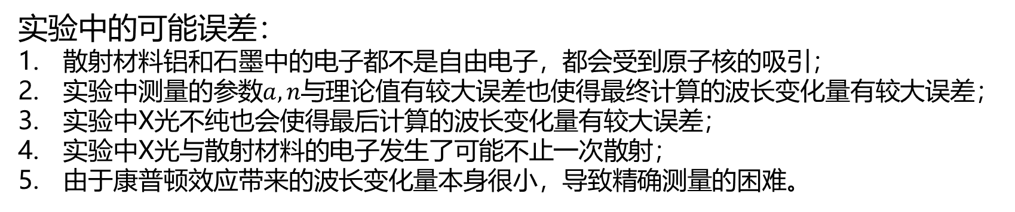
03
实验探究
实验中的可能误差：
散射材料铝和石墨中的电子都不是自由电子，都会受到原子核的吸引；
实验中测量的参数$a,n与$理论值有较大误差也使得最终计算的波长变化量有较大误差；
实验中X光不纯也会使得最后计算的波长变化量有较大误差；
实验中X光与散射材料的电子发生了可能不止一次散射；
由于康普顿效应带来的波长变化量本身很小，导致精确测量的困难。
23/26
Notes:
最后我们总结一下X光实验仪验证康普顿效应中存在的可能误差。一是，散射材料铝和石墨中的电子都不是自由电子，都会受到原子核的吸引；二是，实验中测量的参数$a,n与$理论值有较大误差也使得最终计算的波长变化量有较大误差；三是，实验中X光不纯也会使得最后计算的波长变化量有较大误差；四是，实验中X光与散射材料的电子发生了可能不止一次散射；五是，由于康普顿效应带来的波长变化量本身很小，导致精确测量的困难。

Slide 24
04
结论
24/26
Notes:
最后一部分是结论。

Slide 25
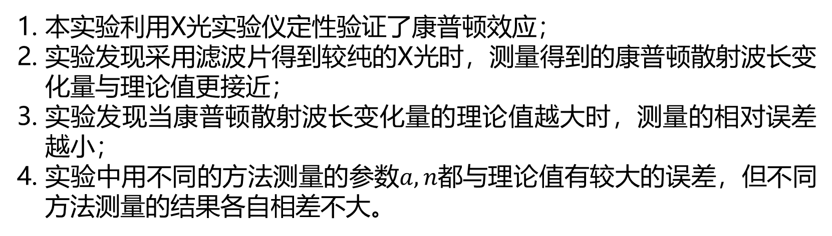
04
结论
本实验利用X光实验仪定性验证了康普顿效应；
实验发现采用滤波片得到较纯的X光时，测量得到的康普顿散射波长变化量与理论值更接近；
实验发现当康普顿散射波长变化量的理论值越大时，测量的相对误差越小；
实验中用不同的方法测量的参数$a,n都与$理论值有较大的误差，但不同方法测量的结果各自相差不大。
25/26
Notes:
本实验利用X光实验仪定性验证了康普顿效应，也发现采用滤波片得到较纯的X光时，测量得到的康普顿散射波长变化量与理论值更接近，同时还发现当康普顿散射波长变化量的理论值越大时，测量的相对误差越小，最后，我们发现实验中用不同的方法测量的参数$a,n都与$理论值有较大的误差，但不同方法测量的结果各自相差不大。

Slide 26
04
结论参考文献
[1]王合英,孙文博,陈宜保.用X射线衍射仪测量康普顿散射的波长改变[J].大学物理,2007(12):32-35.DOI:10.16854/j.cnki.1000-0712.2007.12.010.
[2]张艳席,王合英,孙文博.用X射线衍射仪验证康普顿效应的实验研究[J].物理实验,2007(07):45-48.
[3] Andrew D. Kent. Compton Effect. ComptonLab1_2017 (1).pdf (nyu.edu)
26/26
Notes:
本实验利用X光实验仪定性验证了康普顿效应，也发现采用滤波片得到较纯的X光时，测量得到的康普顿散射波长变化量与理论值更接近，同时还发现当康普顿散射波长变化量的理论值越大时，测量的相对误差越小，最后，我们发现实验中用不同的方法测量的参数$a,n都与$理论值有较大的误差，但不同方法测量的结果各自相差不大。

Slide 27
THANK
谢谢
YOU

